Slide 1

Keresés
videójáték-konzol
alapok
téma
téma

Slide 2


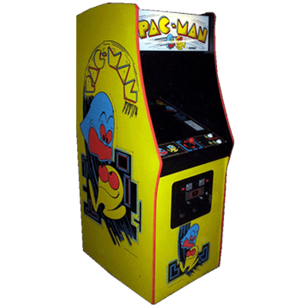
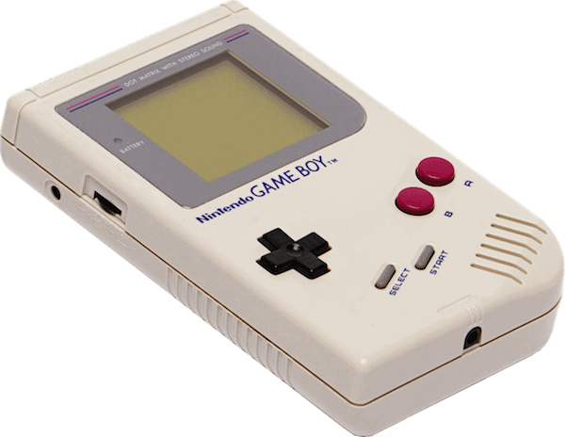
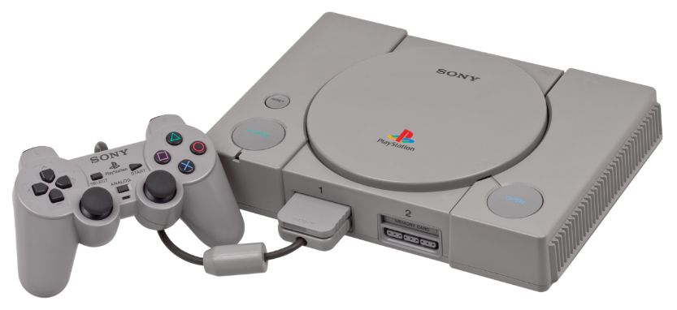
Keresés
videójáték-konzol, alapok
Kezdőlap
Videójáték-konzol
Szórakozás céljából jöttek létre.
Több típus: otthoni, kézi, dedikált konzolok

Slide 3
Keresés
videójáték-konzol

Slide 4
Keresés
videójáték-konzol

